Slide 1


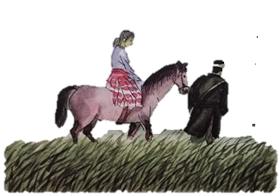
Người thầy đầu tiên
(Trích)
- Ai-ma-tốp -

Slide 2












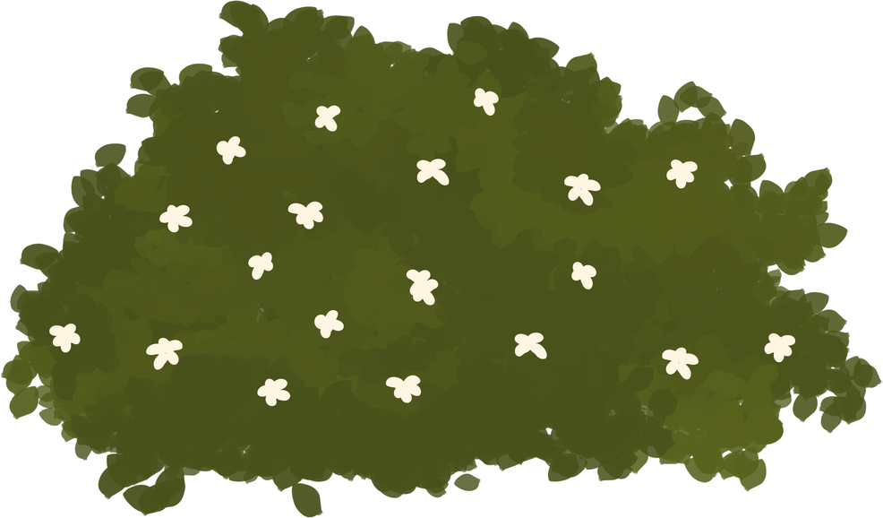


HOẠT ĐỘNG 1
HOẠT ĐỘNG MỞ ĐẦU

Slide 3
Trò chơi
“Ai nhanh hơn?”

Slide 4





Trong thời gian 3 phút, mỗi nhóm phải tìm nhanh các bức tranh liên quan tới các chi tiết có trong văn bản “Người thầy đầu tiên” và ghi chú chi tiết của văn bản mà bức tranh thể hiện.

Slide 5
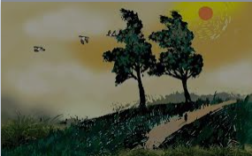
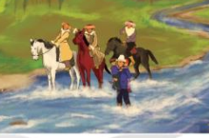
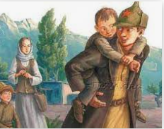
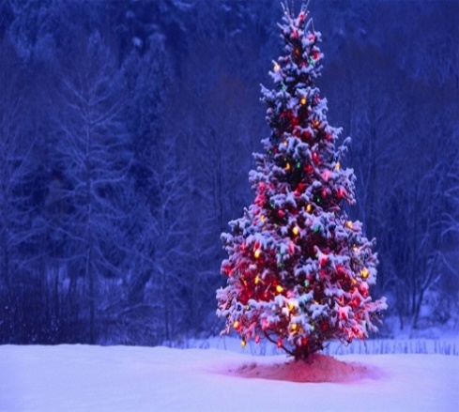

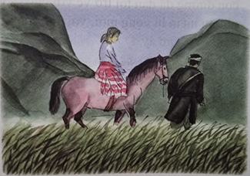


Tranh 1
Tranh 2
Tranh 3
Tranh 4
Tranh 5
Tranh 6

Slide 6




Tranh 1: Hai cây phong của thầy Đuy-sen và An-tư-nai.
Tranh 2,3,6: Cảnh thầy Đuy-sen sau khi giải thoát cho An-tư-nai, thầy đã đưa cô trở về trên con đường mòn xuống núi.

Slide 7
HOẠT ĐỘNG 2
HÌNH THÀNH KIẾN THỨC MỚI

Slide 8

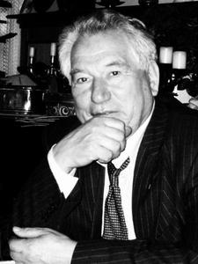
- Là nhà văn Cư-rơ-gư-xtan, một nước cộng hòa ở vùng trung Á, thuộc Liên Xô trước đây.
I. Đọc, tìm hiểu chung
Tác giả:
Trin-ghi-dơ Ai-ma-tốp
(1928-2008)
- Ông bắt đầu hoạt động sáng tác văn học từ năm 1952, khi ông còn là sinh viên.
- Đề tài chủ yếu trong tác phẩm của ông: cuộc sống khắc nghiệt nhưng cũng đầy chất lãng mạn của người dân vùng đồi núi Cư-rơ-gư-xtan.
- Lối viết của Ai-tơ-ma-tốp cô đọng, hàm súc, có nhiều cách tân độc đáo trong nghệ thuật kể chuyện.

Slide 9


Một số tác phẩm như:
Cây phong non trùm khăn đỏ, Người thầy đầu tiên, Con tàu trắng, Và một ngày dài hơn thế kỉ,…

Slide 10






Slide 11

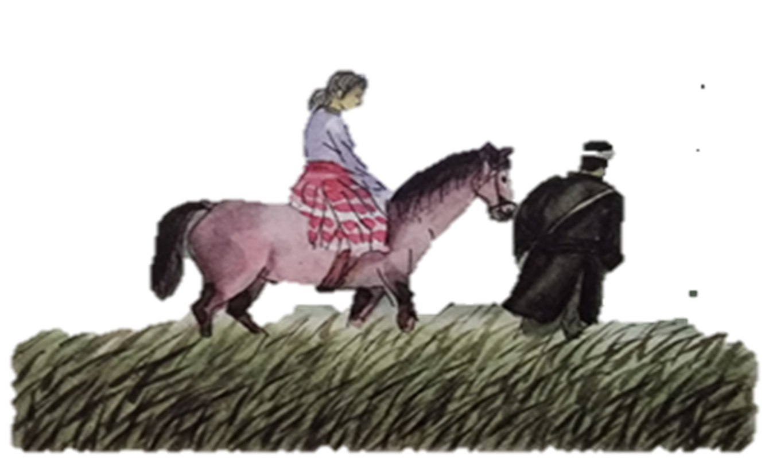
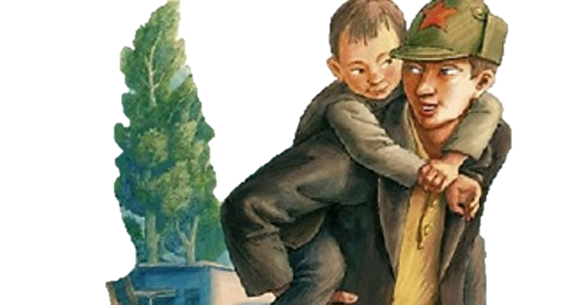
2. Tác phẩm “Người thầy đầu tiên”
* Bối cảnh
- Sáng tác năm 1962
- Cuộc sống một vùng quê miền núi lạc hậu ở Cư-rơ-gư-xtan vào những năm đầu thế kỉ XX.

Slide 12
* Thể loại: truyện ngắn
* Nhân vật chính: Thầy Đuy-sen; An-tư-nai, một cô bé mồ côi.
* Ngôi kể: thứ nhất xưng “tôi” (có sự thay đổi nhân vật).

Slide 13


Tóm tắt cốt truyện
Truyện lấy bối cảnh cuộc sống ở một vùng quê miền núi còn rất lạc hậu ở Cư-rơ-gư-xtan giữa những năm 20 của thế kỉ XX. Sau nội chiến nước Nga kết thúc, anh thương binh Đuy-sen trở về làng mở lớp học cho trẻ em nghèo với bao khó khăn, thử thách, có cả máu và nước mắt. Ở vùng quê này, tư tưởng phong kiến và gia trưởng còn nặng nề, do đó, phụ nữ và trẻ mồ côi bị coi thường rẻ rúng.
Cô bé An-tư-nai lớn lên, đi học trường làng và gặp người thầy đầu tiên của mình. Trải qua bao sóng gió, An-tư-nai đã trưởng thành. Họ gặp nhau trong hoàn cảnh trớ trêu: Thầy Đuy-sen năm xưa trở thành bác đưa thư, cô bé An-tư-nai đã là viện sĩ.

Slide 14
3. Đoạn trích SGK
a. Đọc, tìm hiểu từ khó
b. Tìm hiểu chung về đoạn trích

Slide 15
 | PHT số 01: Tìm hiểu chung về đoạn trích “Người thầy đầu tiên”
Nhóm | Nhóm chẵn | Nhóm lẻ
Câu hỏi | Đoạn trích Người thầy đầu tiên kể về chuyện gì? Truyện được kể ở ngôi thứ mấy? Ngôi kể ấy có tác dụng như thế nào? | Tóm tắt nội dung chính của từng phần được đánh số trong văn bản. Nội dung phần (3) cho biết sự khác biệt gì về thời gian kể chuyện so với hai phần trước? Câu văn nào nói lên điều đó?
Trả lời | Sự việc chính:....... Ngôi kể:............... Tác dụng của ngôi kể:..................... | Nhân vật:............................ Cốt truyện:............................ Trình tự kể:...........................

Slide 16



Sự việc chính
Ngôi kể
– Truyện được kể ở ngôi thứ nhất, người kể chuyện chính là nhân vật An-tư-nai.
– Ngôi kể thứ nhất khiến câu chuyện được kể lại chân thật, sinh động và giàu cảm xúc khi biểu cảm trực tiếp, thể hiện cảm xúc chân thực trước những sự việc mà nhân vật tham gia...
Kể về kí ức đau buồn của An-tư-nai khi còn ở ngôi làng Ku-ku-rêu hẻo lánh: bị người thân bán làm vợ lẽ cho một kẻ giàu có.

Slide 17
Cốt truyện
Nhân vật: thầy Đuy-sen, An-tư-nai

Slide 18
Những sự việc chính
Phần (1): Thầy Đuy-sen hứa sẽ bảo vệ An-tư-nai trước âm mưu của người thím, động viên cô lạc quan, tin tưởng vào tương lai tươi sáng khi cùng cô trồng hai cây phong.
Phần (2): Biến cố đau buồn vẫn xảy ra với An-tư-nai và thầy Đuy-sen đã trải qua nhiều khó khăn, vất vả để giải thoát cho cô.
Phần (3): Những suy nghĩ của An-tư-nai về con đường mòn mà thầy Đuy-sen đã đưa cô đi hôm ấy.

Slide 19
II. Đọc- hiểu văn bản
1. Nhân vật thầy Đuy-sen

Slide 20
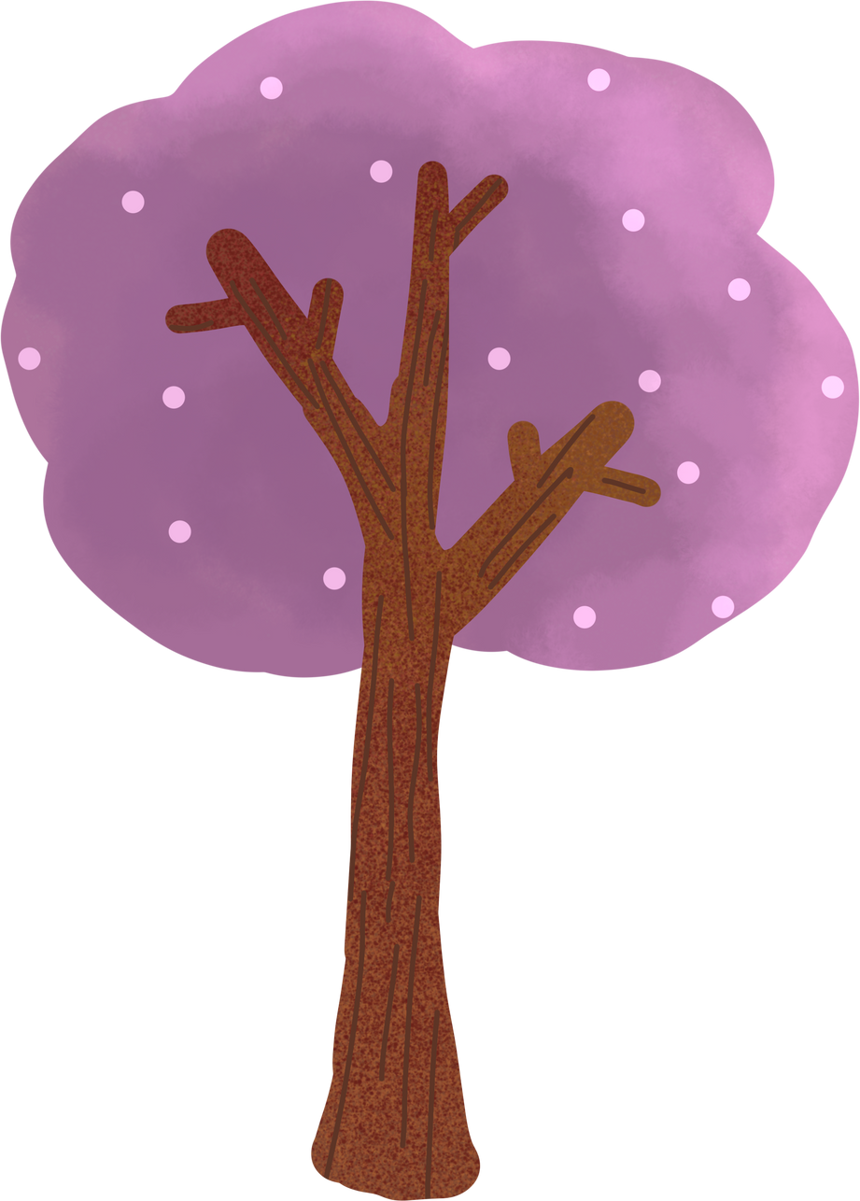



PHT số 02: Tìm hiểu về nhân vật thầy Đuy-sen
 | Phương diện thể hiện | Chi tiết tiêu biểu | Nhận xét
Việc trồng hai cây phong non | Tình cảm | .............. | ...............
 | Ước mong | ............... | ...............
Trước biến cố của An-tư-nai | Ngôn ngữ đối thoại | .............. | ...............
 | Cử chỉ, hành động | ............... | ...............
 | Qua suy nghĩ, cảm xúc của nhân vật khác (học trò) | ................................. | .................................
Nhận xét chung về nhân vật nghệ thuật thể hiện nhân vật. |  | ................................. | .................................

Slide 21
a. Suy nghĩ, tình cảm và mong ước của thầy Đuy-sen khi trồng hai cây phong nhỏ
Suy nghĩ: Thầy đã khơi gợi niềm lạc quan, những điều tốt lành sẽ đến với mọi người khi nhìn thấy hai cây phong.
Ước mong: Thầy mong ước tương lai tươi sáng sẽ đến với học trò và làng quê nghèo Ku-ku-rêu
Tình cảm: Thầy gửi gắm yêu thương yêu sâu sắc, niềm tin mãnh liệt dành cho An-tư-nai

Slide 22



b. Với việc cứu An-tư-nai thoát khỏi hành động độc ác
* Ngôn ngữ đối thoại
Với An-tư-nai và học trò: Lời nói của thầy Đuy-sen gần gũi, ân cần, đầy yêu thương, động viên, che chở.
Với bà thím An-tư-nai và lũ côn đồ đến bắt em về làm vợ cho gã nhà giàu: khẳng khái, rắn rỏi, điềm tĩnh, sẵn sàng đối phó.

Slide 23
* Cử chỉ, hành động
Đến tận nơi An-tư-nai bị bắt để giải cứu em, cho em ngồi lên ngựa đưa em thoát khỏi nơi đau khổ; bảo em xuống suối tắm để gột rửa sạch hết đau thương
Trước bọn côn đồ: thầy lao vào để cứu học trò “giơ chân đạp mạnh vào người hắn,...”

Slide 24
* Suy nghĩ, cảm xúc của học trò
“Giá giờ đây tôi có thể tìm lại con đường mòn mà thầy Đuy-sen đã đưa tôi xuống núi, tôi sẽ phục xuống đất và hôn lên những vết chân của thầy”

Slide 25

*Nhận xét chung
- Nghệ thuật xây dựng nhân vật:
+ Nhân vật thầy giáo Đuy-sen hiện lên qua hành động, cử chỉ, lời nói (đối thoại);
+ Được thể hiện qua cảm xúc, suy nghĩ của nhân vật khác (An-tư-nai).

Slide 26
Nhân vật thầy Đuy-sen trong đoạn trích là một người thầy
+ Yêu thương, quan tâm học trò
+ Có trách nhiệm với học trò
+ Có niềm tin vào tương lai tươi sáng của học trò

Slide 27

2. Nhân vật An-tư-nai
PHT số 03: Tìm hiểu về nhân vật An-tư-nai
Phương diện thể hiện | Chi tiết thể hiện | Nhận xét
1. Hoàn cảnh sống lúc nhỏ
2. Suy nghĩ, hành động trước biến cố đau khổ
3. Tình cảm dành cho thầy Đuy-sen (qua suy nghĩ, hành động)

Slide 28
a. Hoàn cảnh sống
- Lúc nhỏ: An-tư-nai phải sống thiếu thốn cả về vật chất và tình cảm; không được chăm sóc, yêu thương
- Hiện tại: trở thành bà viện sĩ nổi tiếng, sống ở Mát-xcơ-va.

Slide 29
b. Ý nghĩ, hành động trước tai họa
- Không thích có ai thương hại mình
- Lo sợ, trằn trọc, giật mình thảng thốt trước tai họa sắp đến.
- Hành động lao vào đám đánh nhau, bảo vệ thầy; tìm cách bỏ trốn khỏi lều khi gã nhà giàu bắt giam
- Căm giận bọn côn đồ đã đánh thầy Đuy-sen bị thương.

Slide 30
c. Tình cảm dành cho thầy giáo Đuy-sen
- An-tư-nai đặc biệt yêu quý, ngưỡng mộ và biết ơn người thầy đầu tiên của mình

Slide 31
Nhận xét chung
An-tư-nai là cô bé thông minh, nhạy cảm, tinh tế và rất hiểu chuyện, giàu nghị lực để vượt lên hoàn cảnh sống khắc nghiệt. Cô luôn trân trọng những kí ức và biết ơn về người thầy đầu tiên của mình.
- Nghệ thuật xây dựng nhân vật:
+ Nhân vật là người kể chuyện ở ngôi thứ nhất nên dễ bộc lộ cảm xúc chân thực.
+ Khắc hoạ nhân vật qua hành động, cử chỉ và lời nói.
Thông qua những chi tiết về nỗi bất hạnh của An-tư-nai, người đọc nhận thấy số phận của những người phụ nữ trong câu chuyện

Slide 32
3. Đặc sắc nghệ thuật của đoạn trích
- Lời văn: vừa bay bổng, lãng mạn, vừa giàu tính hiện thực, giàu hình ảnh, đậm chất thơ.
- Trần thuật ở ngôi thứ nhất
- Phương thức biểu đạt: Kết hợp phương thức tự sự với các phương thức miêu tả, biểu cảm.
- Miêu tả phong cảnh, cuộc sống sinh hoạt mang đậm dấu ấn địa phương
- Xây dựng nhân vật: qua lời nói, hành động, cử chỉ, qua suy nghĩ và cảm xúc của nhân vật khác.

Slide 33
III. Tổng kết

Slide 34

1. Nghệ thuật
- Lựa chọn ngôi kể thứ nhất.
- Kết hợp nhiều phương thức biểu đạt (tự sự, miêu tả, biểu cảm) tinh tế.
- Ngôn ngữ chọn lọc, đậm chất thơ; giọng điệu trữ tình trong sáng, êm dịu, tha thiết.
- Nghệ thuật xây dựng nhân vật phong phú, đặc sắc.

Slide 35
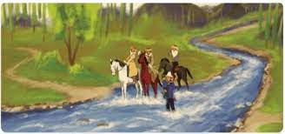
2. Nội dung
- Ca ngợi tình yêu thương của thầy Đuy-sen dành cho học trò và lòng biết ơn của An-tư-nai đối với người thầy đầu tiên.
- Thông điệp:
+ Trân trọng biết ơn những người thầy trong cuộc sống.
+ Trong cuộc sống cần có ý chí và quyết tâm để vượt qua hoàn cảnh hướng tới điều tốt đẹp.

Slide 36
HOẠT ĐỘNG 3
LUYỆN TẬP

Slide 37
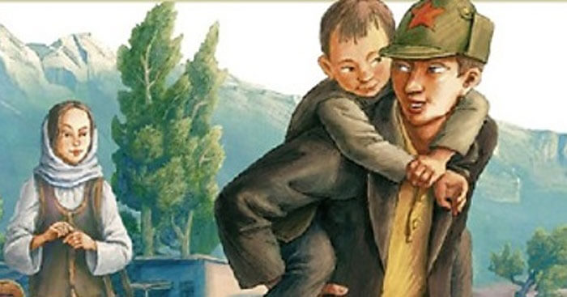
Bài tập: Chi tiết hoặc hình ảnh nào trong văn bản đã để lại trong em những ấn tượng sâu đậm? Hãy viết một đoạn văn (khoảng 8 – 10 dòng) ghi lại ấn tượng ấy.

Slide 38
BẢNG KIỂM ĐÁNH GIÁ SẢN PHẨM GHI LẠI ẤN TƯỢNG VỀ MỘT CHI TIẾT, HÌNH ẢNH ẤN TƯỢNG SÂU SẮC TRONG VĂN BẢN

Slide 39
STT | Tiêu chí | Đạt | Chưa đạt
1 | Nêu được chi tiết/ hình ảnh rong văn bản đã để lại trong em những ấn tượng sâu đậm.
2 | Bày tỏ lí do mà HS ấn tượng về chi tiết hình ảnh đó một cách thuyết phục.
3 | Đoạn văn đảm bảo tính ngắn gọn (khoảng 8 – 10 dòng).
4 | Đoạn văn đảm bảo các yêu cầu về tính liên kết của văn bản.
5 | Đoạn văn đảm bảo các yêu cầu về sử dụng từ ngữ, ngữ pháp, chính tả.

Slide 40
HOẠT ĐỘNG 4
VẬN DỤNG

Slide 41
1. Hãy vẽ bức tranh minh hoạ một chi tiết mà em ấn tượng trong văn bản “Người thầy đầu tiên”. (Hoặc: Em hãy tìm trong văn bản, lựa chọn một chi tiết để vẽ về thầy Đuy-sen. Em hãy hiện thực hoá ý tưởng đó qua một bức tranh theo hình dung của em).
2. Sưu tầm một mẩu chuyện hay về những người thầy vĩ đại ở Việt Nam hoặc trên thế giới để chia sẻ với bạn. (Hoặc chia sẻ với bạn bè về những câu chuyện cảm động về tình thầy trò).

Slide 42
Rubric đánh giá sản phẩm hoạt động vận dụng, liên hệ

Slide 43
Mức độ Tiêu chí | Mức 1 | Mức 2 | Mức 3
Vẽ tranh minh hoạ về một chi tiết mà em ấn tượng (10 điểm) | Các nét vẽ không đẹp, còn đơn điệu về hình ảnh, màu sắc chưa phản ánh rõ chi tiết trong truyện. (dưới 5 điểm) | Các nét vẽ đẹp đã phản ánh một chi tiết trong truyện nhưng chưa đặc sắc. (5-7 điểm) | Bức tranh với nhiều đường nét đẹp, phong phú, hấp dẫn đã phản ánh một chi tiết trong truyện tương đối đặc sắc. (8 -10 điểm)

Slide 44
HƯỚNG DẪN TỰ HỌC
- Vẽ sơ đồ tư duy về các đơn vị kiến thức của bài học hoặc vẽ tranh hình ảnh ấn tượng về bài học. Tìm đọc tác phẩm Người thầy đầu tiên và những tác phẩm viết về tình thầy trò.
- Chuẩn bị: Phân tích một tác phẩm truyện tự chọn.

Slide 45




Thank You

